Slide 1
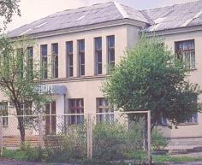
«Если хочешь быть здоров…»
Муниципальное бюджетное образовательное учреждение
"Средняя общеобразовательная школа № 18"
Познавательный урок-игра для обучающихся начальной школы (2 класс)
Выполнила:
Феоктистова Марина Александровна,
учитель начальных классов
р.п.Лукино
2013 г.

Slide 2
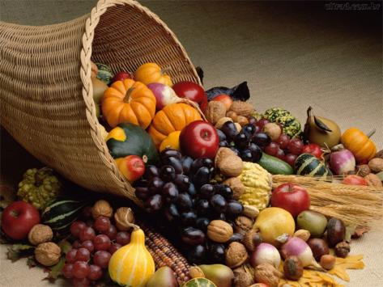
Без еды человек не может
долго прожить.
Еда необходима в течение всей
жизни.

Slide 3
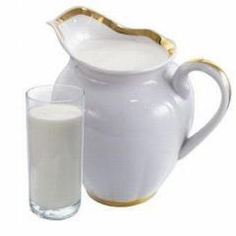
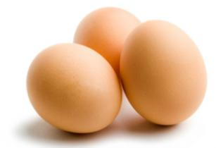
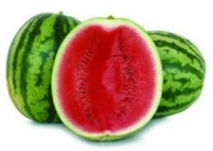
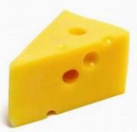
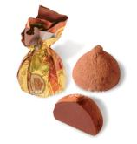
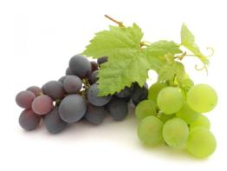
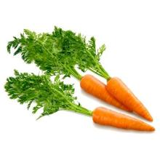
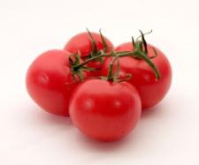
Что изображено на слайде?
Используйте эти изображения для решения кроссворда.

Slide 4
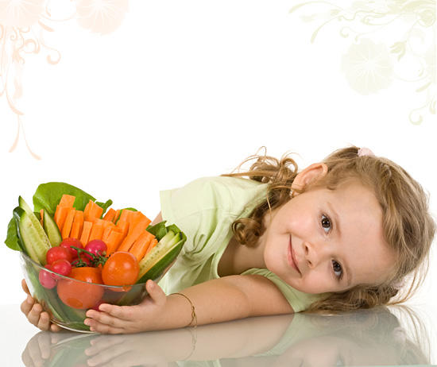
Тема нашего урока
«Если хочешь быть здоров…»

Slide 5
Узнать , что такое здоровье.
Научиться правильному режиму питания.
Я ХОЧУ ….
Формировать навыки здорового питания.
Понять какие продукты полезные, а какие вредные.

Slide 6
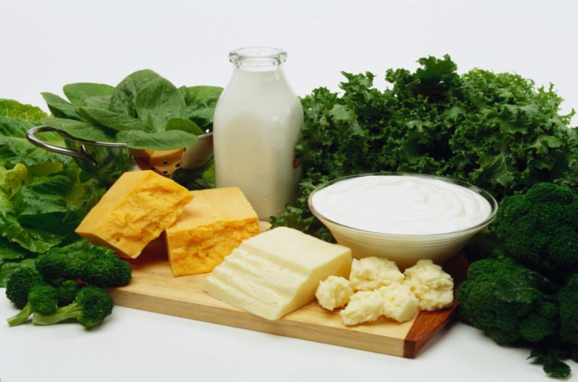
Витамин А.

Slide 7

Витамин В.

Slide 8
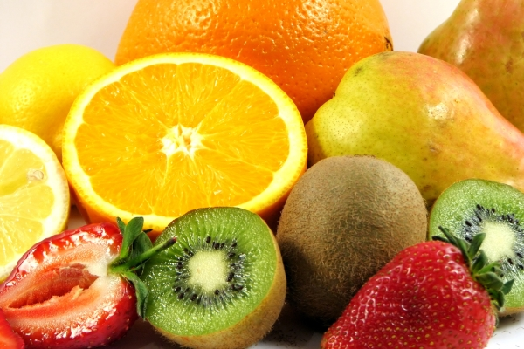
Витамин С.

Slide 9
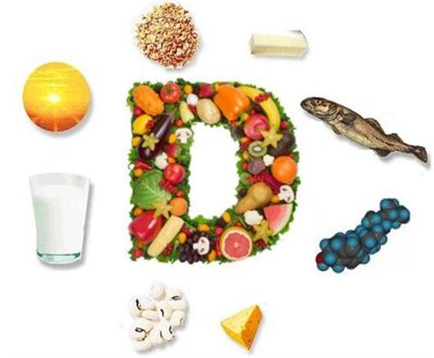
Витамин D.

Slide 10
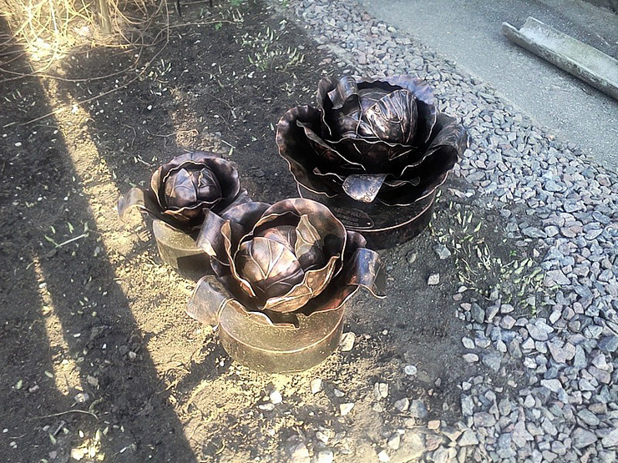
Памятник капусте

Slide 11
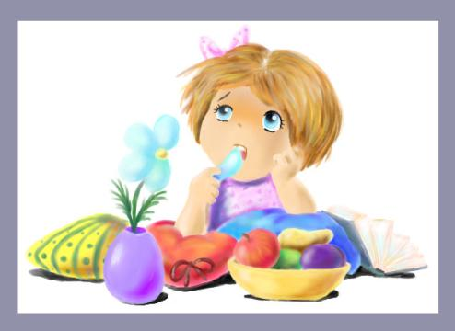
Письмо от сластены.
Здравствуйте, друзья ! Свое письмо я пишу из больницы. У меня ухудшилось здоровье. Болит голова, в глазах звездочки, тело вялое, живот болит. Доктор говорит, что мне нужно правильно питаться. Я составила себе меню на обед. Меню: торт с лимонадом ,чипсы , варенье, пепси кола и чупо- чупс . Это моя любимая еда, наверное я скоро поправлюсь и буду здорова! Ваша Сластена.

Slide 12
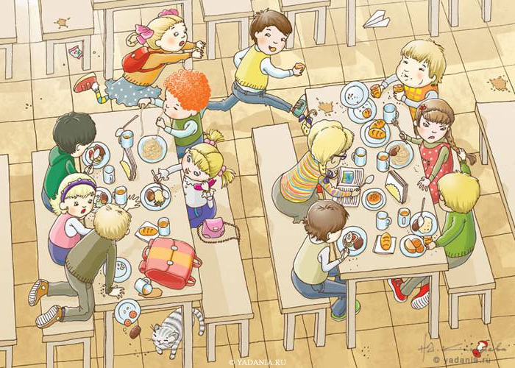
Какие правила поведения за столом нарушили дети?

Slide 13
Еще раз о здоровом питании.
Расскажите:
О каких полезных продуктах вы узнали.
О каких вредных продуктах вы узнали?
О чем расскажите дома?

